Slide 1








การบริหารจัดการภัยแล้ง ปี พ.ศ.2561
วันที่ 31 ตุลาคม 2560
จัดทำโดย
สํานักงานเลขานุการคณะกรรมการทรัพยากรน้ำแห่งชาติ
Notes:
Let’s start with the first presentation.
This presentation will talk about background of our department, current water situation and water resources management strategy 2015 – 2026.

Slide 2
ประเด็นการนำเสนอ:
ประเด็นที่ 1: ปริมาณน้ำต้นทุนของแหล่งน้ำผิวดิน (Supply)
ประเด็นที่ 2: ความต้องการน้ำ ระหว่างเดือน พ.ย. 2560 ถึง ก.พ. 2561 (Demand)
ประเด็นที่ 3: สมดุลน้ำระดับอำเภอ (Water balance)
Page 2
Notes:
The first topic will brief about the main mandate, human resources, and annual budget allocation of our department.
In the second point, I would like to present the water situation in Thailand.
The last point is Water Resources Management Strategy 2015-2026.

Slide 3
ประเด็นที่ 1: ปริมาณน้ำต้นทุนของแหล่งน้ำผิวดิน
(Supply)
(ข้อมูล ณ วันที่ 31 ตุลาคม 2560)
สํานักงานเลขานุการคณะกรรมการทรัพยากรน้ำแห่งชาติ
Notes:
The last topic is Water Resources Management Strategy 2015-2026.

Slide 4
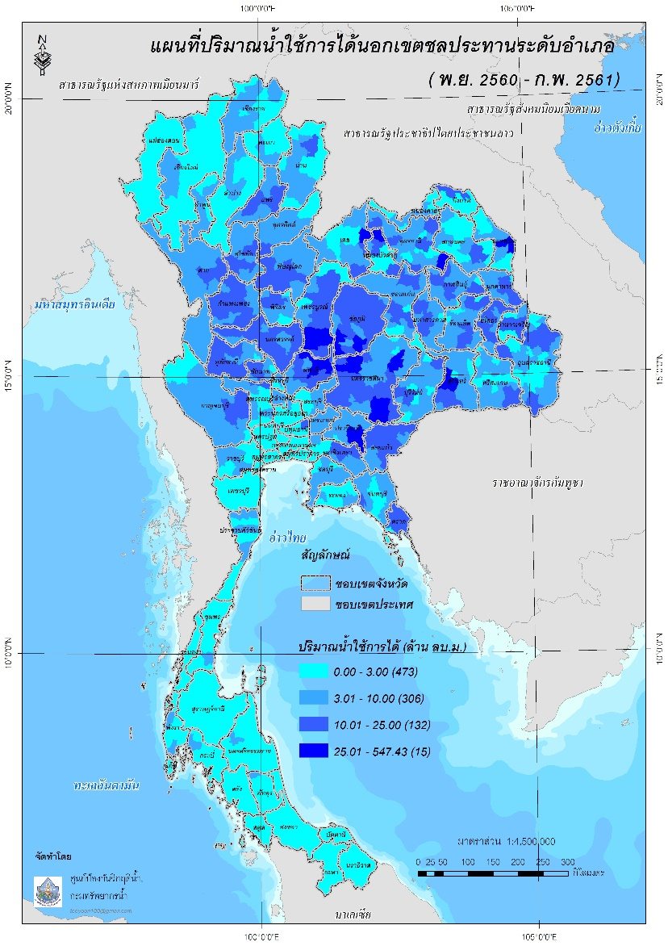
ปริมาณน้ำนอกเขตชลประทาน :
31 ต.ค. 59 | 31 ต.ค. 60
หน่วยงาน | จำนวน (โครงการ) | ปริมาณน้ำใช้การได้ (ล้าน ลบ.ม.) | ปริมาณน้ำใช้การได้ (ล้าน ลบ.ม.)
กรมทรัพยากรน้ำ | 16,505 | 1,729.77 | 2,148.63
กรมพัฒนาที่ดิน | 369,713
กรมป้องกันและบรรเทา สาธารณภัย | 2,270 | 181.49 | 251.82
รวม | 388,488 | 1,911.26 | 2,400.45
(95%)
(97%)
(97%)
(80%)
พัฒนาแหล่งน้ำขนาดเล็ก 24,293 โครงการ (ความจุเพิ่มขึ้น 157.78 ล้าน ลบ.ม.)
(87%)
พื้นที่ | ปริมาณน้ำใช้การได้ นอกเขตชลประทาน (ล้าน ลบ.ม.)
 | 31 ต.ค. 59 | 31 ต.ค. 60 | ผลต่าง
ภาคเหนือ | 380.82 | 488.09 | +107.27
ภาคตะวันออกเฉียงเหนือ | 881.79 | 1137.05 | +255.26
ภาคกลาง | 329.70 | 353.14 | +23.44
ภาคตะวันออก | 148.11 | 204.27 | +56.16
ภาคตะวันตก | 76.05 | 97.33 | +21.28
ภาคใต้ | 94.80 | 120.49 | +25.69
รวม | 1,911.26 (71%) | 2,400.45 (90%) | +489.09 (+19%)
(57%)
ข้อมูล ณ วันที่ 31 ตุลาคม 2560
Page 4
Notes:
There are 25 main river basin in Thailand and the total length of main stream is around 87,200 km..

Slide 5
ประเด็นที่ 2 : ความต้องการน้ำ
ระหว่างเดือน พ.ย. 2560 ถึง ก.พ. 2560 (Demand)
(ข้อมูล ณ วันที่ 31 ตุลาคม 2560)
สํานักงานเลขานุการคณะกรรมการทรัพยากรน้ำแห่งชาติ
Notes:
The last topic is Water Resources Management Strategy 2015-2026.

Slide 6
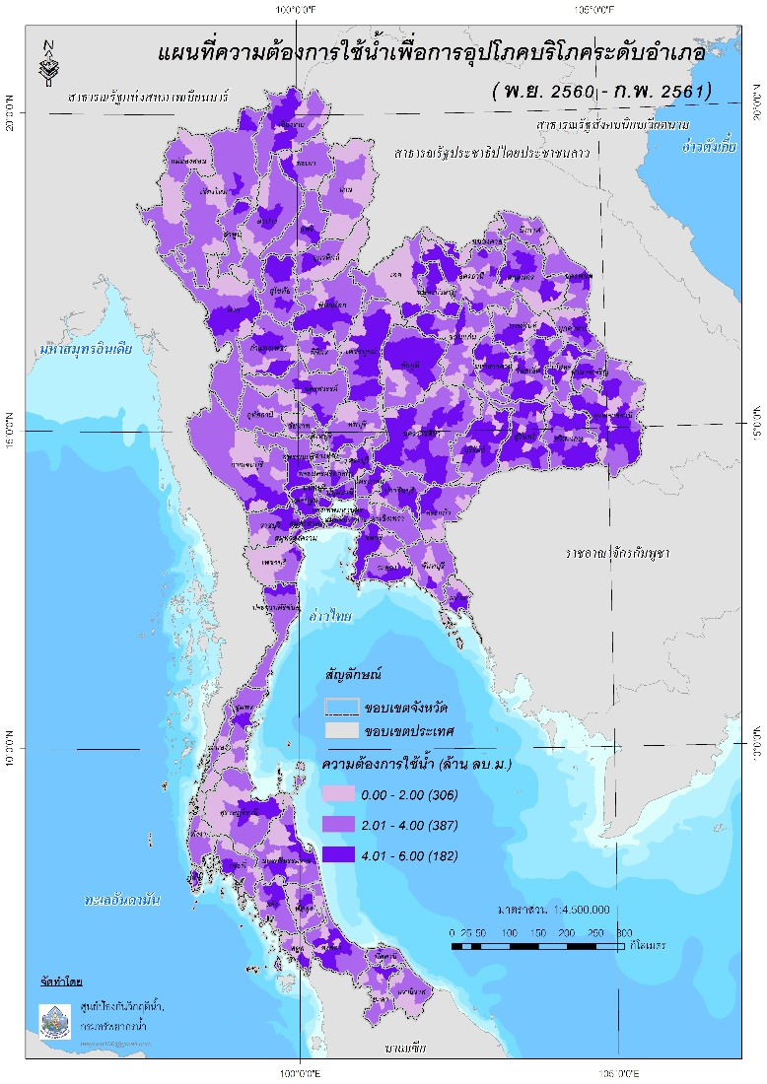
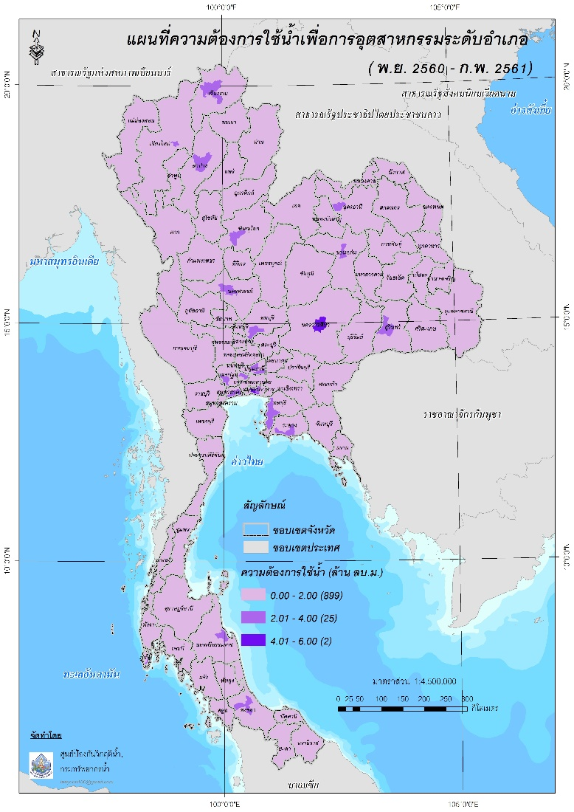
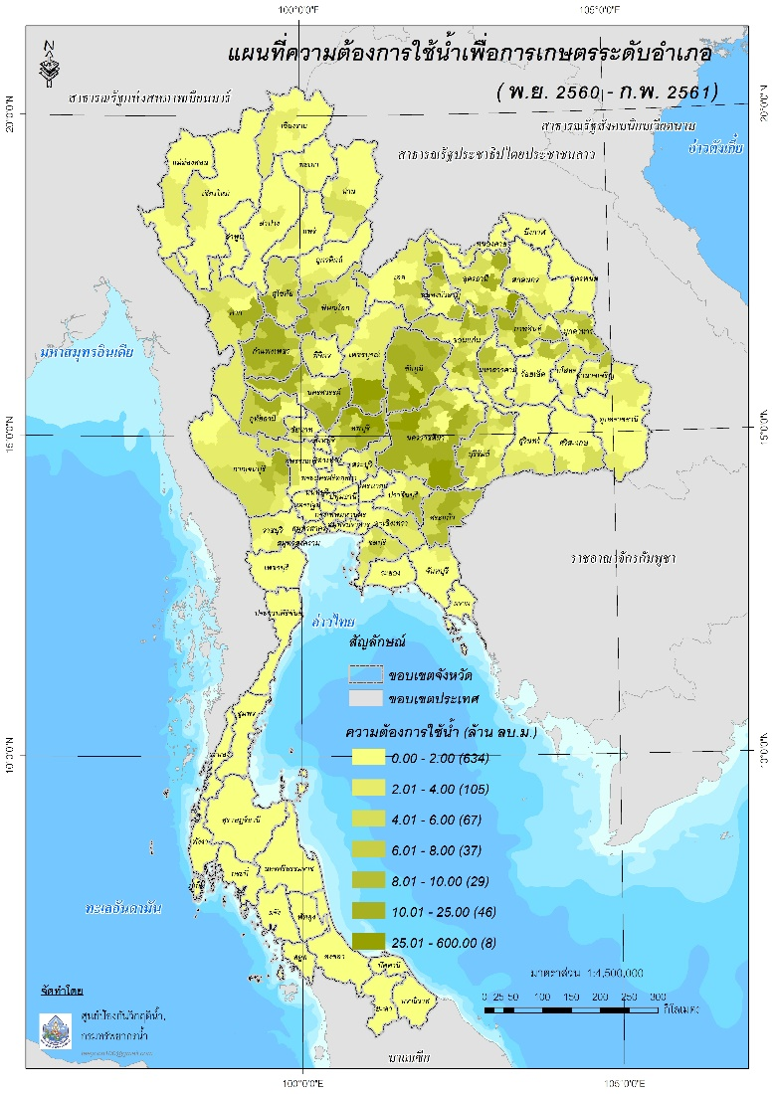
Demand นอกเขตพื้นที่ชลประทาน:
อุปโภคบริโภค
720.95 ล้าน ลบ.ม.
อุตสาหกรรม
541.55 ล้าน ลบ.ม.
เกษตรกรรม
3,017.54 ล้าน ลบ.ม.
Page 6
Notes:
There are 25 main river basin in Thailand and the total length of main stream is around 87,200 km..

Slide 7
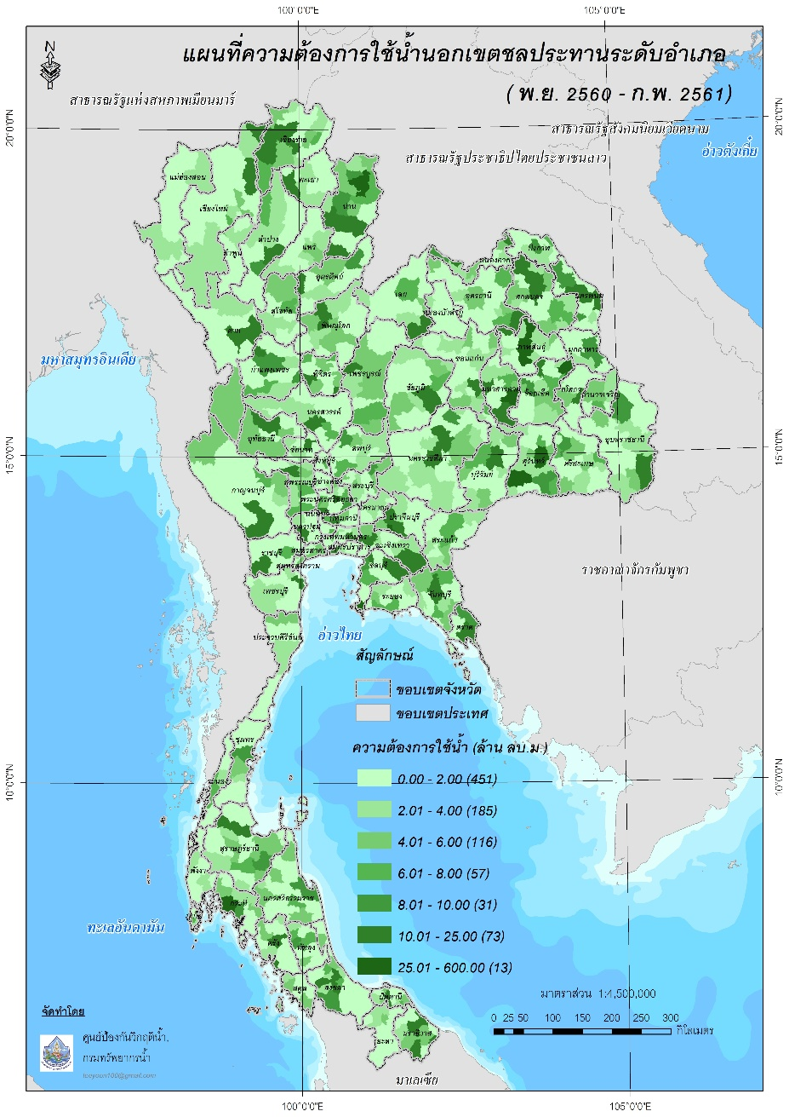
Demand นอกเขตพื้นที่ชลประทาน:
กิจกรรม | ความต้องการน้ำ (ล้าน ลบ.ม.)
อุปโภค-บริโภค | 721 (16%)
อุตสาหกรรม-ท่องเที่ยว | 542 (12%)
การเกษตร | 3,018 (66%)
รักษาระบบนิเวศ | 302 (6%)
รวม | 4,583
อุตสาหกรรม-ท่องเที่ยว
542 ล้าน ลบ.ม. (12%)
รักษาระบบนิเวศ
302 ล้าน ลบ.ม. (6%)
อุปโภค-บริโภค
721 ล้าน ลบ.ม. (16%)
การเกษตร
3,018 ล้าน ลบ.ม. (66%)
Page 7
Notes:
There are 25 main river basin in Thailand and the total length of main stream is around 87,200 km..

Slide 8
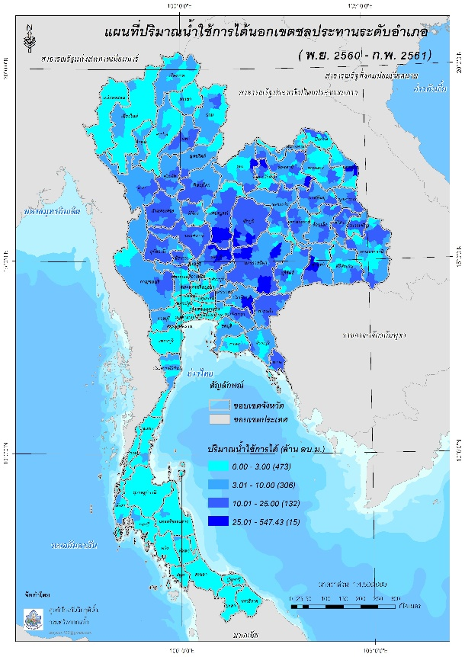
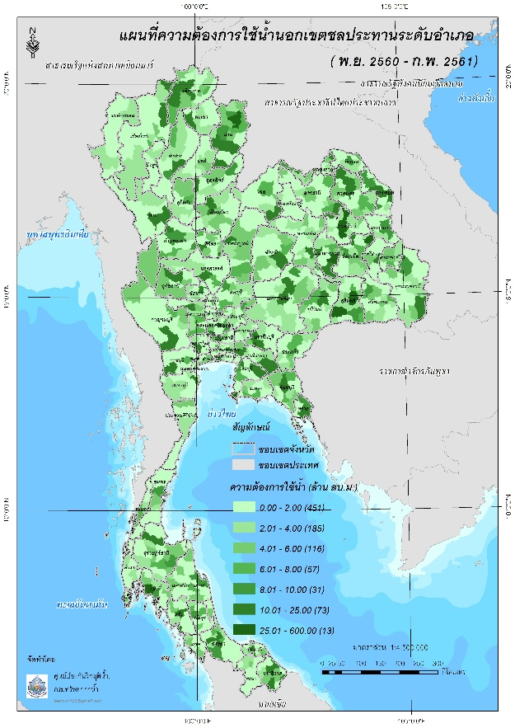
Demand และ Supply ทั้งประเทศ:
ระหว่างเดือน พ.ย.60 ถึง ก.พ.61
Supply
กิจกรรม | Demand (ล้าน ลบ.ม.)
อุปโภค-บริโภค | 721 (16%)
อุตสาหกรรม-ท่องเที่ยว | 542 (12%)
การเกษตร | 3,018 (66%)
รักษาระบบนิเวศ | 302 (6%)
รวม | 4,583
Demand
พื้นที่ | Supply (ล้าน ลบ.ม.)
นอกเขตชลประทาน | 2,400
รวม | 2,400
Page 8
Notes:
There are 25 main river basin in Thailand and the total length of main stream is around 87,200 km..

Slide 9
ประเด็นที่ 3 : สมดุลน้ำระดับอำเภอ
(Water balance)
(ข้อมูล ณ วันที่ 31 ตุลาคม 2560)
สํานักงานเลขานุการคณะกรรมการทรัพยากรน้ำแห่งชาติ
Notes:
The last topic is Water Resources Management Strategy 2015-2026.

Slide 10
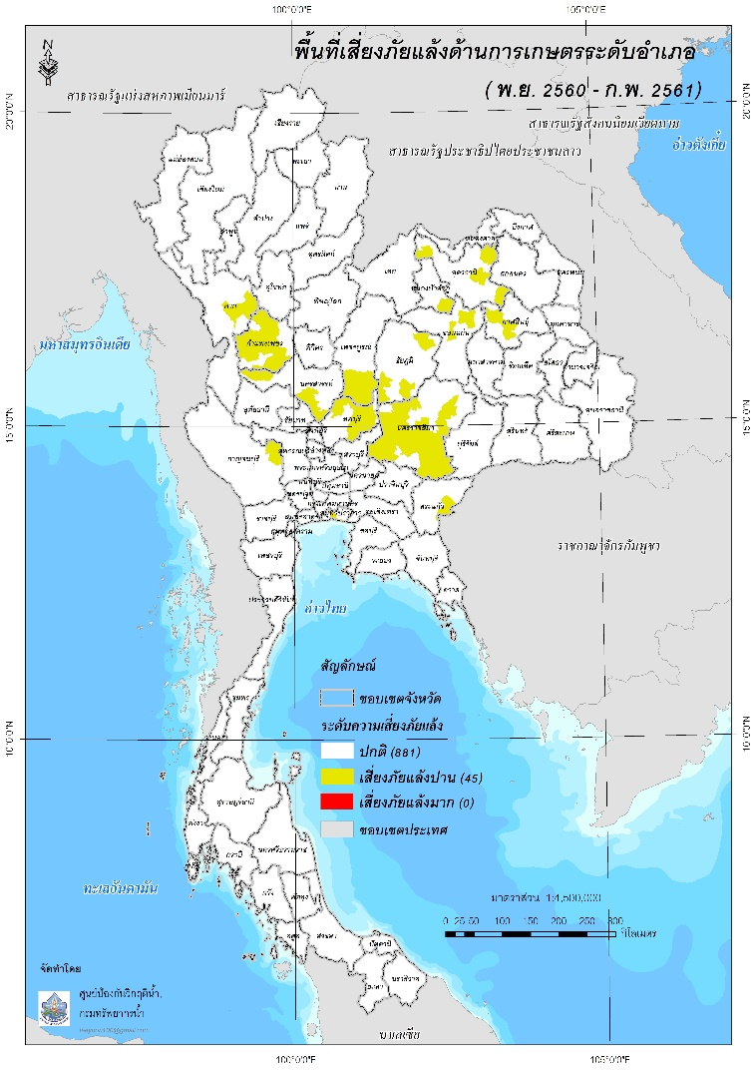
สมดุลน้ำนอกเขตพื้นที่ชลประทาน:
ระหว่างเดือน พ.ย.60 ถึง ก.พ.61
ระดับความขาดแคลน | ปริมาณความขาดแคลน (ล้าน ลบ.ม.) | จำนวน (จังหวัด) | จำนวน (อำเภอ)
ใกล้วิกฤต | ขาด > 50 | - | -
เฝ้าระวัง | 5 ≤ ขาด < 50 | 14 | 45
ปกติ | ขาด < 5 | - | -
รวม |  | 14 | 45
รวมอำเภอนอกเขตชลประทาน
ที่คาดว่าจะขาดน้ำ
ในช่วง 4 เดือน (พ.ย.60 – ก.พ.61)
45 อำเภอ (5%)
Page 10
Notes:
There are 25 main river basin in Thailand and the total length of main stream is around 87,200 km..

Slide 11
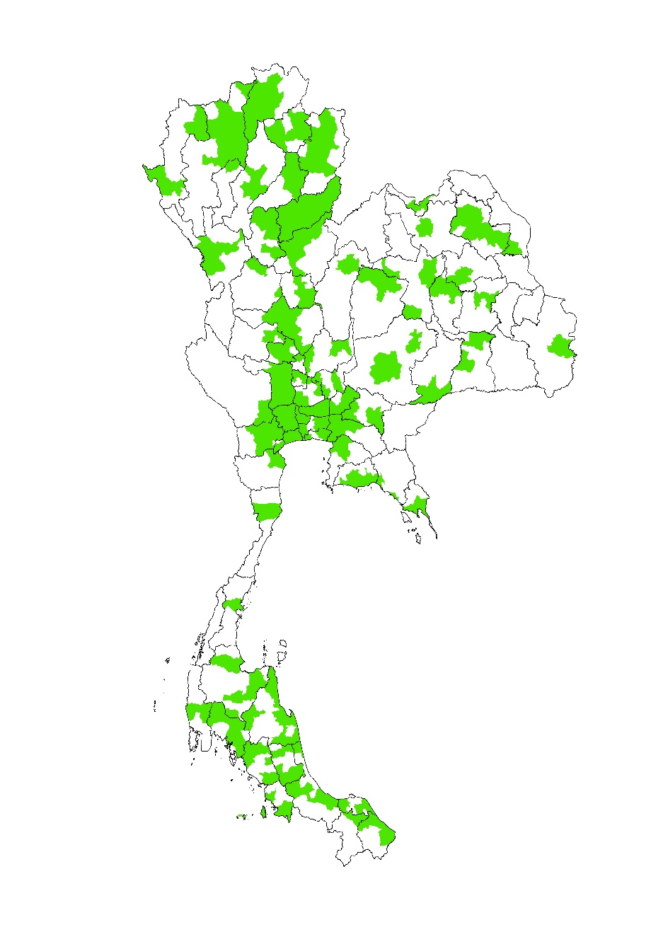
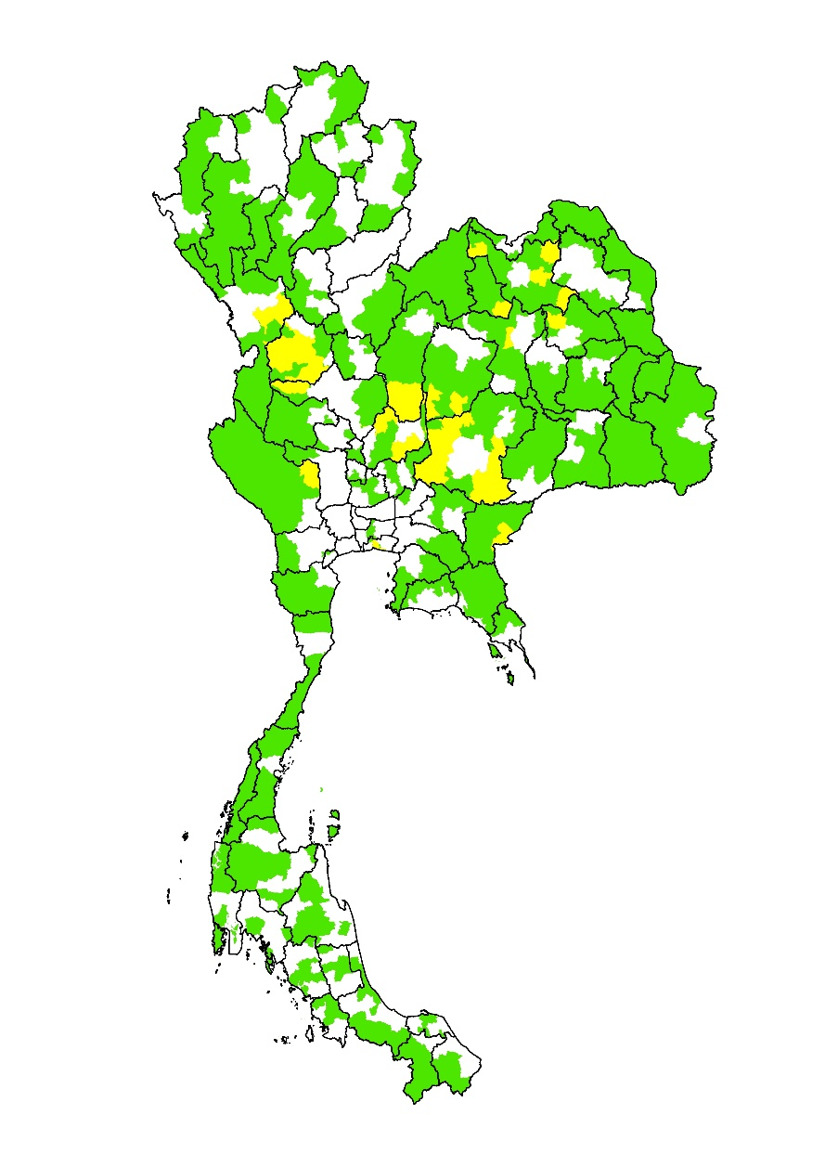
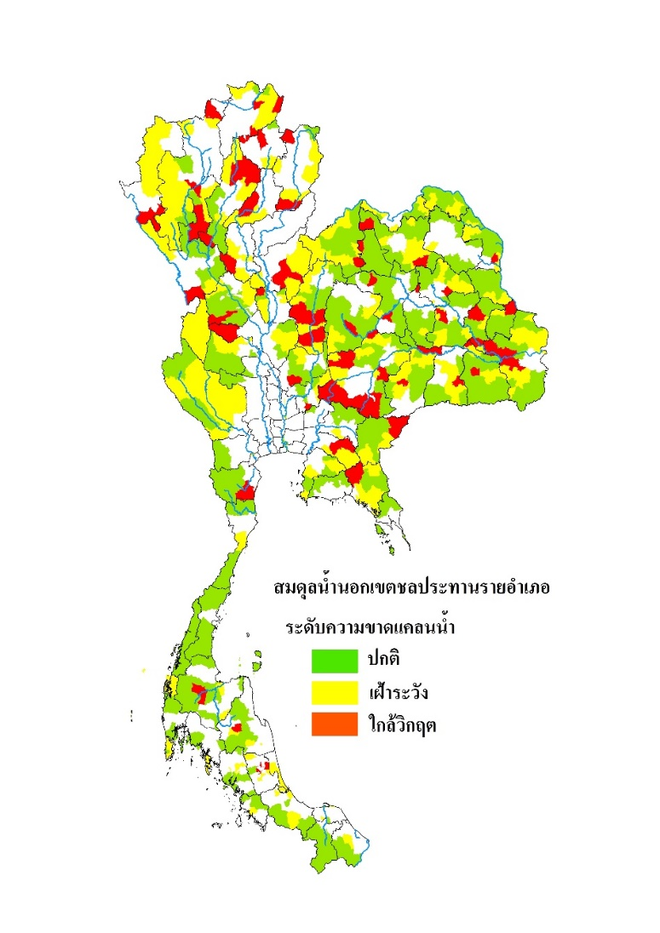
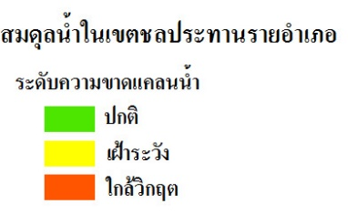

สรุปผลการวิเคราะห์สมดุลน้ำของประเทศไทย:
ในเขตชลประทาน
นอกเขตชลประทาน
0
อำเภอ
(0%)
0
อำเภอ
(0%)
45
อำเภอ
(5%)
รวมอำเภอที่คาดว่าจะขาดน้ำ
เพื่อการเกษตร
ในช่วง 4 เดือน (พ.ย.60 – ก.พ.61)
45 อำเภอ (5%)
0 – 5 ล้าน ลบ.ม.
0 – 5 ล้าน ลบ.ม.
5 – 50 ล้าน ลบ.ม.
5 – 50 ล้าน ลบ.ม.
>50 ล้าน ลบ.ม.
>50 ล้าน ลบ.ม.
Page 11
Notes:
There are 25 main river basin in Thailand and the total length of main stream is around 87,200 km..

Slide 12
จบการนำเสนอ : ขอบคุณครับ
Notes:
12
12

